Slide 1
PROPOSIÇÕES PARA A LOGÍSTICA REVERSA DE RESÍDUOS SÓLIDOS NOS MUNICÍPIOS DE PEQUENO PORTE DO ESTADO DE GOIÁS
Autores:
Débora Raíssa Marçal
Simone Costa Pfeiffer
Eraldo Henriques de Carvalho

Slide 2
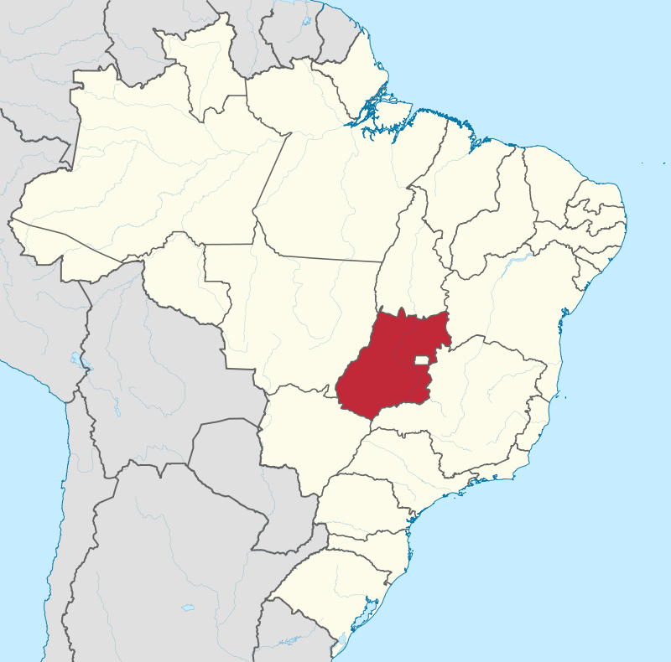
INTRODUÇÃO
ÁREA: 340.111,783 km²
POPULAÇÃO: 6.730 848 hab.
IDH: 0,735
ECONOMIA: Agropecuária e Mineração
NÚMERO DE MUNICÍPIOS: 246

Slide 3
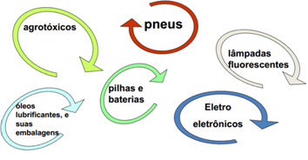
INTRODUÇÃO
A LOGÍSTICA REVERSA SEGUNDO A POLÍTICA NACIONAL DE RESÍDUOS SÓLIDOS (PNRS):
INSTRUMENTO DESTINADO A VIABILIZAR A COLETA E A RESTITUIÇÃO DOS RESÍDUOS SÓLIDOS AO SETOR EMPRESARIAL, PARA REAPROVEITAMENTO OU OUTRA DESTINAÇÃO FINAL AMBIENTALMENTE ADEQUADA.

Slide 4
INTRODUÇÃO - RESPONSABILIDADE: DEVE SER COMPARTILHADA ENTRE FABRICANTES, IMPORTADORES, DISTRIBUIDORES E COMERCIANTES, CONSUMIDORES E TITULARES DOS SERVIÇOS PÚBLICOS DE LIMPEZA URBANA; - DEVE OCORRER EM TODO O TERRITÓRIO NACIONAL; - MUNICÍPIOS DE PEQUENO PORTE ENFRENTAM MAIORES DIFICULDADES PARA A IMPLANTAÇÃO DO SISTEMA.

Slide 5
OBJETIVO CONTRIBUIR, POR MEIO DE PROPOSIÇÕES, COM A IMPLANTAÇÃO DO SISTEMA DE LOGÍSTICA REVERSA NOS MUNICÍPIOS GOIANOS DE PEQUENO PORTE

Slide 6
MATERIAL E MÉTODOS - CLASSIFICAÇÃO DOS MUNICÍPIOS GOIANOS QUANTO AO PORTE DOS MESMOS, SEGUNDO IBGE
Classificação do porte dos municípios conforme sua população
Classificação | População
Pequeno Porte 1 | Até 20.000 habitantes
Pequeno Porte 2 | De 20.001 até 50.000 habitantes
Médio Porte | 50.001 até 100.000 habitantes
Grande Porte | 100.001 até 900.000 habitantes
Metrópole | Mais de 900.000 habitantes
Fonte: IBGE, 2010.

Slide 7
MATERIAL E MÉTODOS - LEVANTAMENTO DE DOCUMENTOS NORMATIVOS E LEGAIS PERTINENTES: MMA e SECIMA/GO; - LEVANTAMENTO DE DADOS NAS EMPRESAS ENVOLVIDAS NA LOGÍSTICA REVERSA: INPEV, ANIP, ABINEE - ANÁLISE DOS PLANOS MUNICIPAIS DE GESTÃO INTEGRADA DE RESÍDUOS SÓLIDOS - PMGIRS - ANÁLISE DO PLANO ESTADUAL DE RESÍDUOS SÓLIDOS: PERS/GO

Slide 8
RESULTADOS E DISCUSSÃO - 192 MUNICÍPIOS GOIANOS SÃO CLASSIFICADOS COMO MUNICÍPIOS DE PEQUENO PORTE DO TIPO 1

Slide 9
RESULTADOS E DISCUSSÃO LOGÍSTICA REVERSA EM GOIÁS: NÃO ACONTECE DE FORMA ADEQUADA NO ESTADO E PRATICAMENTE INEXISTE NAS MENORES CIDADES GOIANAS. PNEUS: - 32 MUNICÍPIOS COM PONTOS DE ARMAZENAMENTO TEMPORÁRIO CADASTRADOS POR IMPORTADORES E FABRICANTES DE PNEUS; - DESTES, APENAS 11 PONTOS ESTÃO LOCALIZADOS EM MUNICÍPIOS DE PEQUENO PORTE DO TIPO1; - GOIÂNIA, CAPITAL DO ESTADO, NÃO CONTA , NO MOMENTO, COM UM PONTO DE ARMAZENAMENTO.

Slide 10
RESULTADOS E DISCUSSÃO EMBALAGENS DE AGROTÓXICOS: - 23 LOCAIS DE RECEBIMENTO DISTRIBUÍDOS PELO ESTADO DE GOIÁS: 15 POSTOS DE COLETA E 8 CENTRAIS DE RECEBIMENTO; - DESTES, APENAS 03 ESTÃO LOCALIZADOS EM MUNICÍPIOS DE PEQUENO PORTE DO TIPO 1. PILHAS E BATERIAS: - 22 LOCAIS CADASTRADOS PARA RECEBIMENTO E COLETA DESSES RESÍDUOS, DISTRIBUÍDOS EM 05 MUNICÍPIOS GOIANOS, TODOS DE MAIOR PORTE

Slide 11
RESULTADOS E DISCUSSÃO LÂMPADAS FLUORESCENTES, ÓLEOS LUBRIFICANTES USADOS E ELETROELETRÔNICOS: - NÃO FORAM ENCONTRADOS DADOS SUFICIENTES PARA SE OBTER UM DIAGNÓSTICO DA LOGÍSTICA REVERSA DESSES RESÍDUOS - AS POUQUÍSSIMAS INICIATIVAS SÃO MUITO INCIPIENTES E DE FORMA NÃO INTEGRADA

Slide 12
RESULTADOS E DISCUSSÃO SÍNTESE DO DIAGNÓSTICO A LOGÍSTICA REVERSA NÃO ACONTECE DE FORMA ADEQUADA NO ESTADO E PRATICAMENTE INEXISTE NAS MENORES CIDADES GOIANAS

Slide 13
RESULTADOS E DISCUSSÃO DIFICULDADES PARA A IMPLANTAÇÃO DA LOGÍSTICA REVERSA EM PEQUENOS MUNICÍPIOS: - PEQUENA GERAÇÃO DESSES RESÍDUOS, O QUE DIFICULTA A LOGÍSTICA DE COLETA POR PARTE DOS RESPONSÁVEIS; - ESTRUTURA PRECÁRIA OU INEXISTENTE PARA O RECEBIMENTO E ARMAZENAMENTO DOS RESÍDUOS NOS MUNICÍPIOS; - DIFICULDADES PARA A PROMOÇÃO DE PARCERIAS ENTRE OS MUNICÍPIOS JÁ QUE, MUITAS VEZES, ESTAS ENVOLVEM QUESTÕES POLÍTICAS; - A IMENSA MAIORIA DESSES MUNICÍPIOS AINDA POSSUI LIXÕES.

Slide 14
RESULTADOS E DISCUSSÃO PROPOSIÇÃO: ADOÇÃO DE UM SISTEMA DE LOGÍSTICA REVERSA BASEADO NO SISTEMA PROPOSTO NO PLANO ESTADUAL DE RESÍDUOS SÓLIDOS DO ESTADO DE GOIÁS PARA COMPARTILHAMENTOS DE ATERROS SANITÁRIOS E CENTRAIS DE RECICLAGEM.

Slide 15
RESULTADOS E DISCUSSÃO CRITÉRIOS PARA SELEÇÃO DOS MUNICÍPIOS SEDE VISANDO A IMPLANTAÇÃO DE ATERROS COMPARTILHADOS E CENTRAIS DE TRIAGEM DE RECICLÁVEIS (PERS/GO): - RAIO MÁXIMO DE 60 km ENTRE O MUNICÍPIO SEDE E OS DEMAIS MUNICÍPIOS INTEGRANTES DE UM DETERMINADO COMPARTILHAMENTO; - ATENDER UM MAIOR NÚMERO DE MUNICÍPIOS E DE CAPACIDADE PROCESSADA; - ACESSO POR ESTRADAS PAVIMENTADAS E EM BOAS CONDIÇÕES (PRINCIPAL MALHA VIÁRIA); - CENTRALIZAÇÃO GEOGRÁFICA; - QUANDO POSSÍVEL, SER O MAIOR GERADOR DE RESÍDUOS DA REGIÃO.

Slide 16
RESULTADOS E DISCUSSÃO 21 MUNICÍPIOS SELECIONADOS COMO SEDE PARA A IMPLANTAÇÃO DE ATERROS COMPARTILHADOS (PERS/GO):
Região administrativa do Estado de Goiás | Municípios sede da solução compartilhada
Norte Goiano | Uruaçu e Nova Crixás
Nordeste Goiano | Posse e Teresina de Goiás
Noroeste Goiano | Itaberaí e Araguapaz
Centro Goiano | Anápolis e Ceres
Entorno do Distrito Federal | Cidade Ocidental e Planaltina
Oeste Goiano | São Luis dos Montes Belos e Piranhas
Metropolitana de Goiânia | Trindade
Sudeste Goiano | Catalão e Pires do Rio
Sudoeste Goiano | Rio Verde, Mineiros e Itarumã
Sul Goiano | Itumbiara, Caldas Novas e Pontalina

Slide 17
RESULTADOS E DISCUSSÃO - CONSIDERANDO-SE QUE OS CRITÉRIOS UTILIZADOS PARA A SELEÇÃO DOS MUNICÍPIOS SEDE PERMITIRIAM, EM PRINCÍPIO, UMA MELHOR LOGÍSTICA E MAIOR PARTICIPAÇÃO DOS MUNICÍPIOS NO QUE SE REFERE À DESTINAÇÃO ADEQUADA DOS RESÍDUOS SÓLIDOS URBANOS, PODE-SE INFERIR QUE O MESMO TAMBÉM ACONTECERIA PARA OS RESÍDUOS SUJEITOS À LOGÍSTICA REVERSA; - DOS 144 MUNICÍPIOS ENVOLVIDOS NOS 21 COMPARTILHAMENTOS PROPOSTOS NO PLANO ESTADUAL, 118 (92%) SÃO CLASSIFICADOS COMO MUNICÍPIOS DE PEQUENO PORTE DO TIPO1; - 05 DELES FORAM SELECIONADOS COMO MUNICÍPIOS SEDE: NOVA CRIXÁS, TERESINA DE GOIÁS, ARAGUAPAZ, ITARUMÃ E PONTALINA.

Slide 18
RESULTADOS E DISCUSSÃO - AS PREFEITURAS DEVEM SE RESPONSABILIZAR PELO ARMAZENAMENTO TEMPORÁRIO LOCAL E TRANSPORTE DESTES RESÍDUOS ATÉ O MUNICÍPIO SEDE (RESPONSABILIDADE COMPARTILHADA); - AOS FABRICANTES, CABE A COLETA NESTES PONTOS E SUA DESTINAÇÃO FINAL; - OS 74 MUNICÍPIOS DE PEQUENO PORTE RESTANTES, NÃO INCLUÍDOS NO SISTEMA DE COMPARTILHAMENTO APRESENTADO PELO PERS/GO, DEVEM PROPOR E VIABILIZAR CONJUNTAMENTE UMA LOGÍSTICA SEMELHANTE, COM NOVOS PONTOS DE CONCENTRAÇÃO DOS RESÍDUOS.

Slide 19
CONCLUSÕES E RECOMENDAÇÕES - OS PLANOS MUNICIPAIS ABORDAM DE FORMA MUITO SUPERFICIAL A QUESTÃO DA LOGÍSTICA REVERSA; - EMBORA A RESPONSABILIDADE COMPARTILHADA SEJA UMA PREMISSA DA LOGÍSTICA REVERSA, OBSERVA-SE, NO GERAL, QUE OS DIVERSOS ATORES ENVOLVIDOS PROCURAM SE EXIMIR DE SUAS RESPONSABILIDADES; - AS PREFEITURAS PRECISAM PARTICIPAR DESSE PROCESSO COMO UM AGENTE ATIVO, INVESTINDO, INCLUSIVE, EM CAMPANHAS VOLTADAS À CONSCIENTIZAÇÃO AMBIENTAL EM SEUS MUNICÍPIOS;

Slide 20
CONCLUSÕES E RECOMENDAÇÕES - A LOGÍSTICA REVERSA NOS MUNICÍPIOS DE PEQUENO PORTE DEVE SE INTEGRAR AO MODELO DE COMPARTILHAMENTO DE ATERROS E CENTRAIS DE TRIAGEM PROPOSTO PELO PERS/GO

Slide 21
OBRIGADO!! AUTOR PRINCIPAL: SIMONE COSTA PFEIFFER E-MAIL: SCPFEIFFER_04@YAHOO.COM.BR FONE: (62) 3209-6093

